Slide 1
Cours C.03.06.01
Terrassements
Marek Pszczola

Slide 2
Road Transportation Systems Engineering Development in the Sub-Saharan Africa – Modern EU Master Programme & Capacity Building

Slide 4
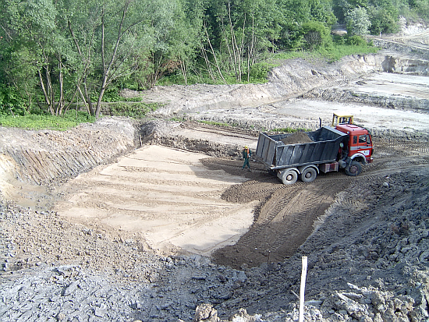
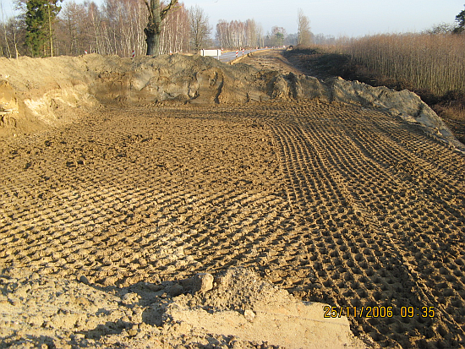
Types de terrassements lors de la construction routière
Terrassements sur une zone limitée, par exemple : culée de pont (extrémité d’un pont)

Slide 5
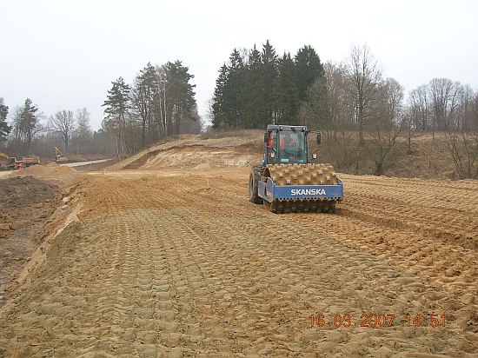
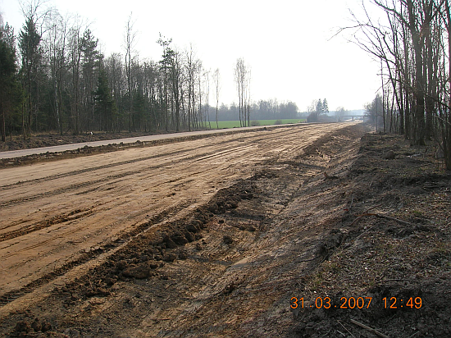
Types de terrassements lors de la construction routière
Terrassements linéaires :

Slide 6
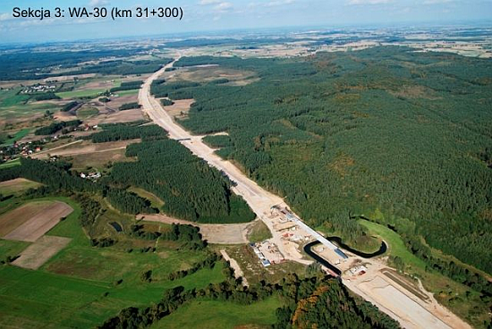
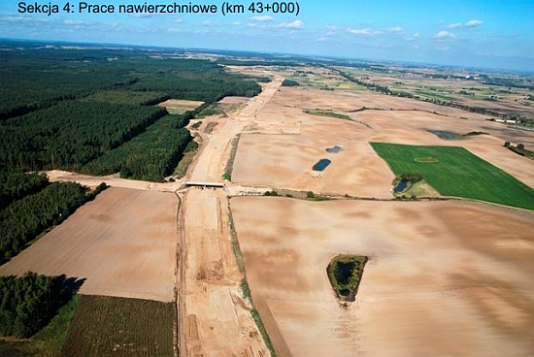
Types de terrassements lors de la construction routière
Terrassements linéaires :

Slide 7
Terrassements linéaires
Les étapes sont les suivantes :
  Travaux préparatoires : piquetage, dessouchage
  Travaux en déblai
  Mouvement des terres
  Formation du remblai
  Compactage du sol dans le remblai
  Nivellement du terrain

Slide 8
Définitions de base
Déblai > Remblai
Déblai < Remblai

Slide 9
Règles générales de conception des terrassements
L’objectif des terrassements est de limiter le volume des mouvements de terre et d’assurer l’efficacité économique :
Déblai = Remblai
Équilibrage des terrassements sur de courtes distances
Conception des terrassements en tenant compte de la pente du dévers

Slide 10
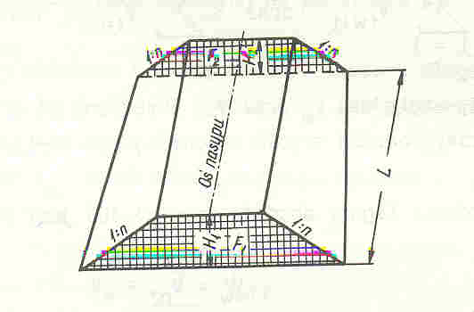
Calcul des volumes de terrassement
Le volume des terrassements est calculé à partir des profils en travers :
V=¹/₂ x (F₁ + F₂) x L
F₂
¹/₂ x (F₁ + F₂)
F₁

Slide 11
Calcul des volumes de terrassement
L’échelle des profils en travers est de 1:100, ou de 1:200 pour les routes et autoroutes larges
L’espacement des profils en travers dépend généralement du type de route – typiquement tous les 30 à 40 m

Slide 12
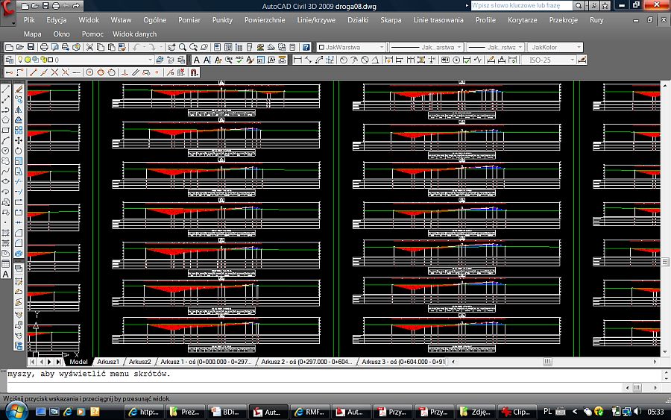
Utilisation d’AutoCAD pour la conception des surfaces des profils en travers

Slide 13
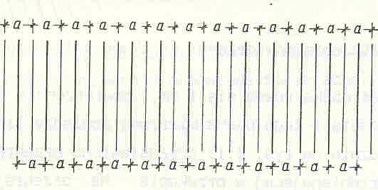
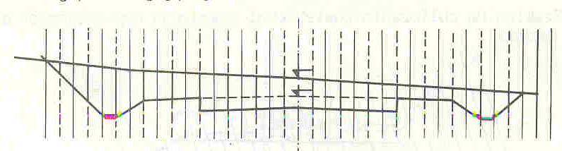
Méthodes antérieures
Méthode des bandes :

Slide 14
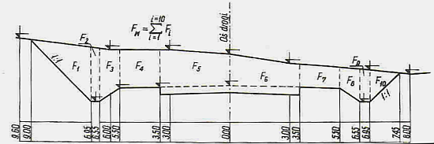
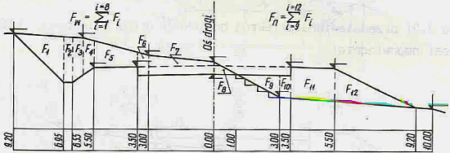
Méthodes antérieures
Décomposition en figures simples :

Slide 15
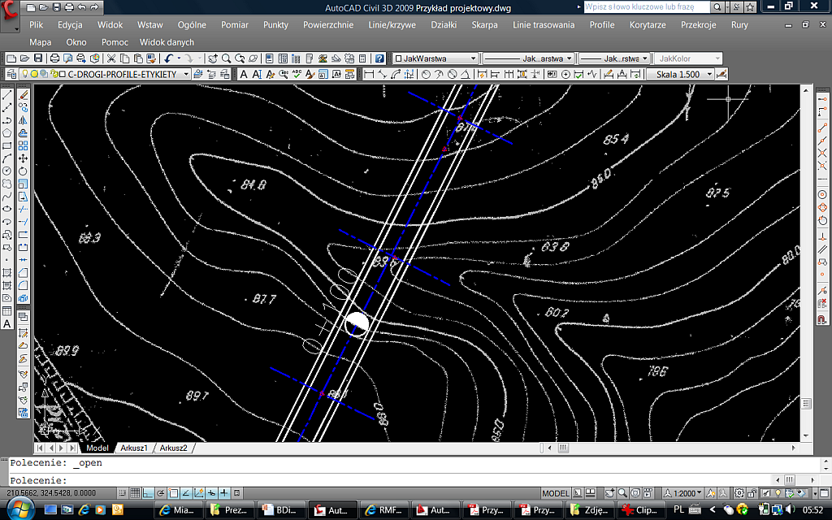
Conception avec AutoCAD (1)
Plan du tracé

Slide 16
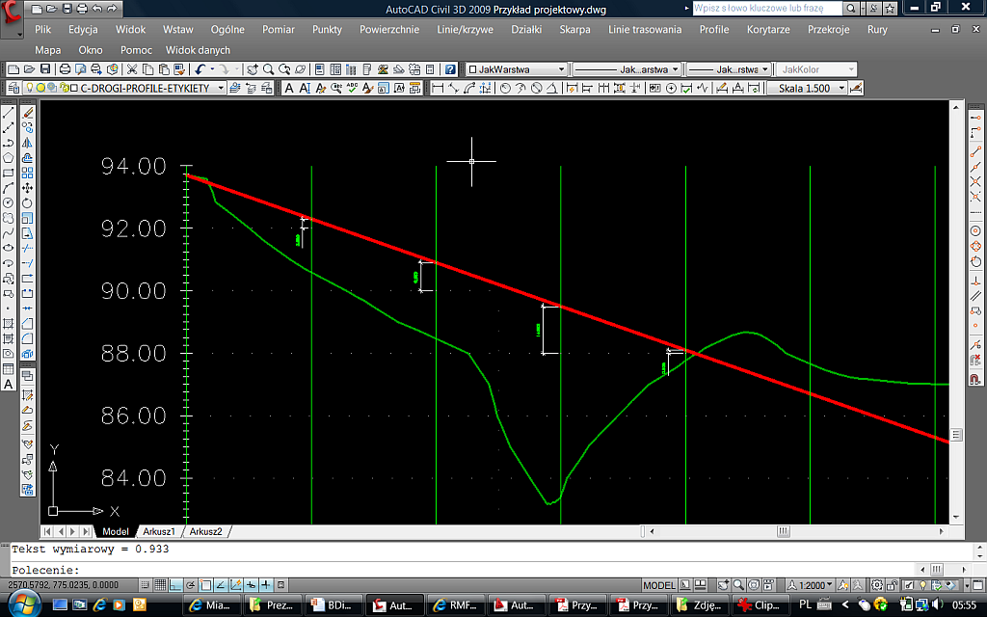
Conception avec AutoCAD (2)
Hauteur du dévers

Slide 17
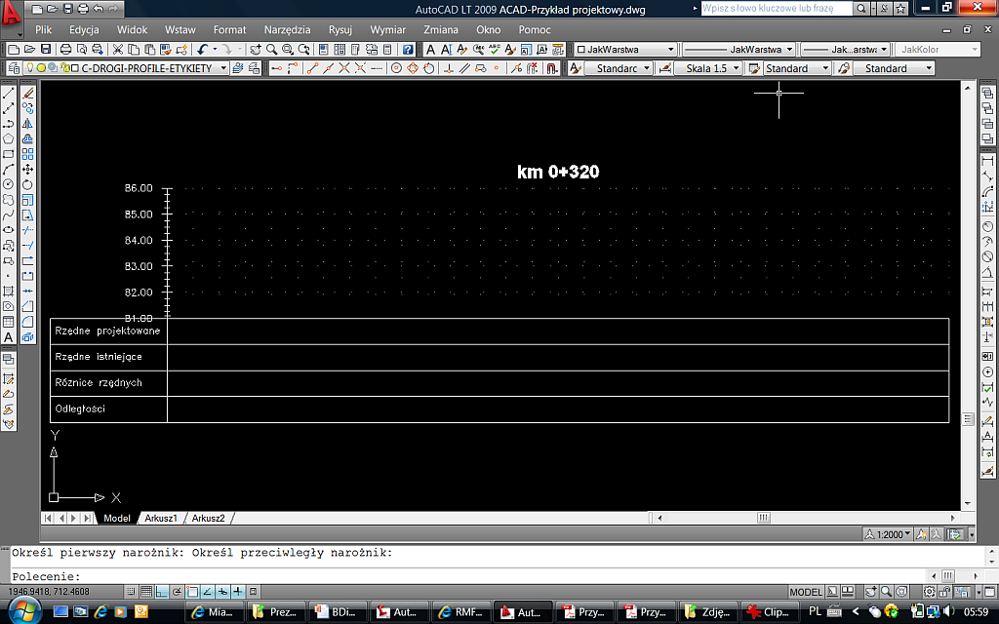
Conception avec AutoCAD (3)
Tables:

Slide 18
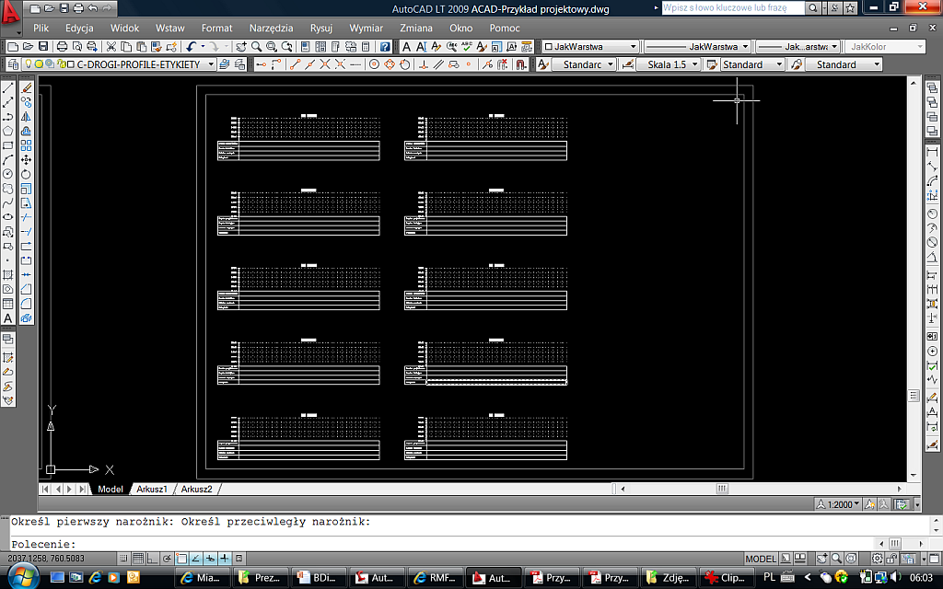
Conception avec AutoCAD (4)
Tables:

Slide 19
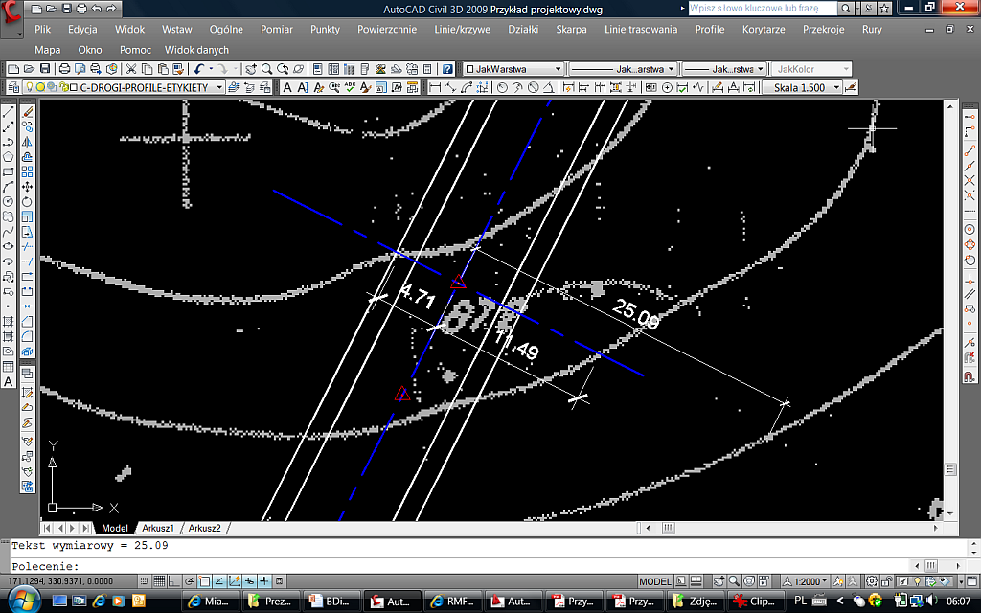
Conception avec AutoCAD (5)
Mesure de la distance entre la courbe de niveau et le dévers

Slide 20
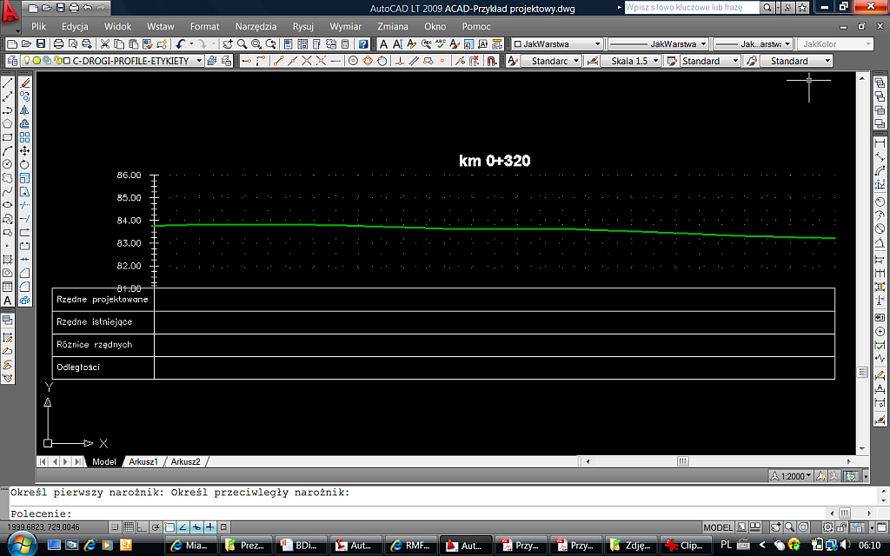
Conception avec AutoCAD (6)
Ligne du terrain naturel

Slide 21
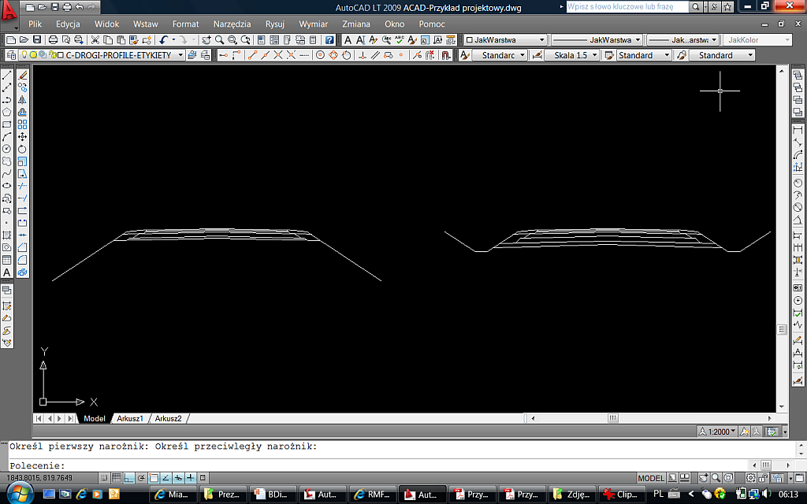
Conception avec AutoCAD (7)
Profils en travers types en déblai et en remblai

Slide 22
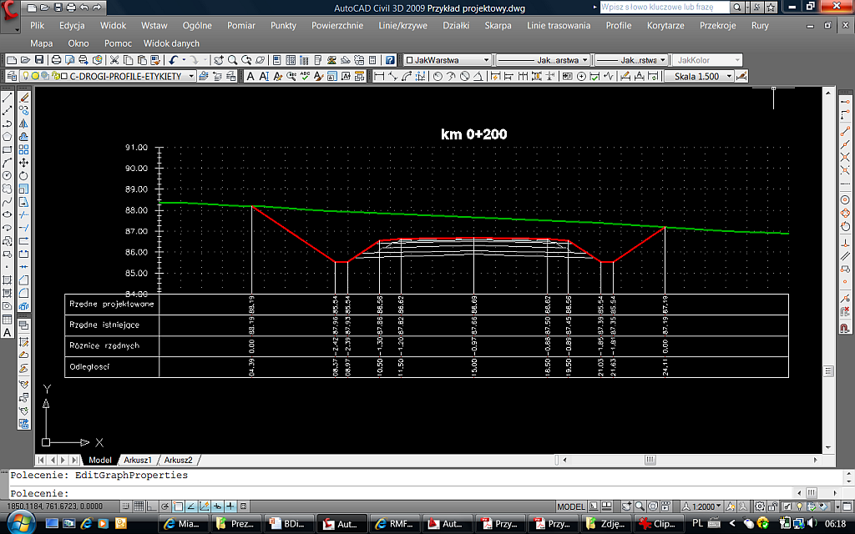
Conception avec AutoCAD (8)
Copier-coller

Slide 23
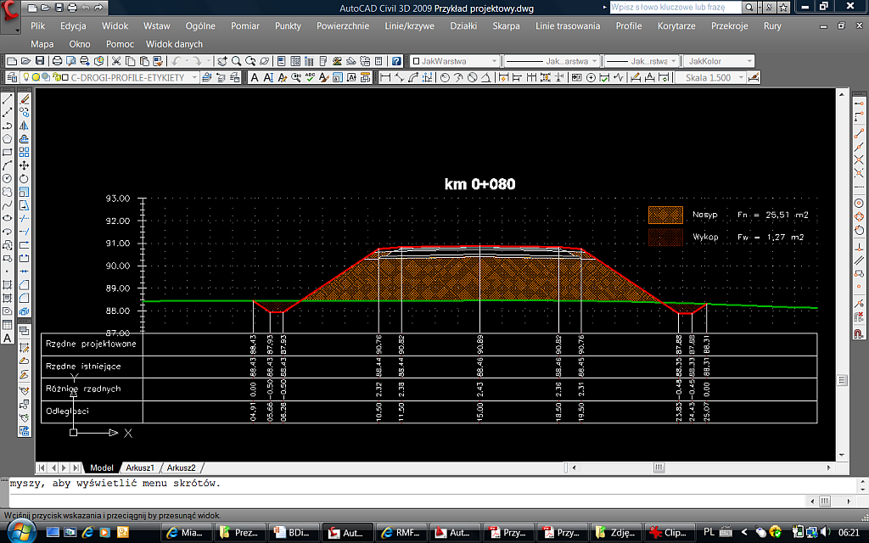
Conception avec AutoCAD (9)
Introduire le déblai et le remblai

Slide 24
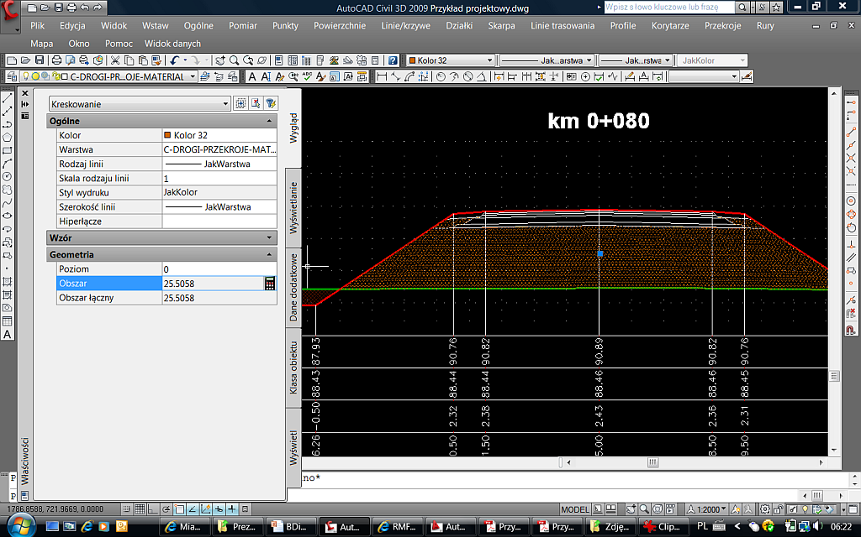
Conception avec AutoCAD (10)

Slide 25
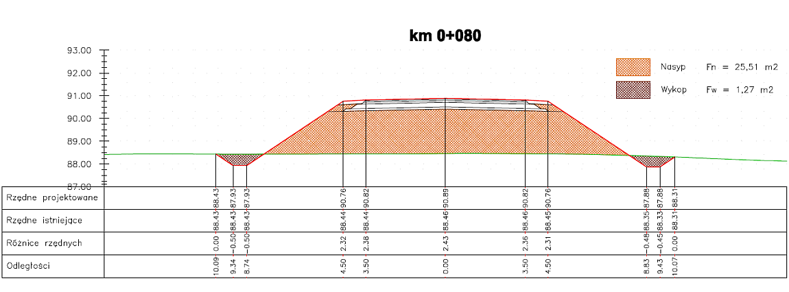
Exemple

Slide 26
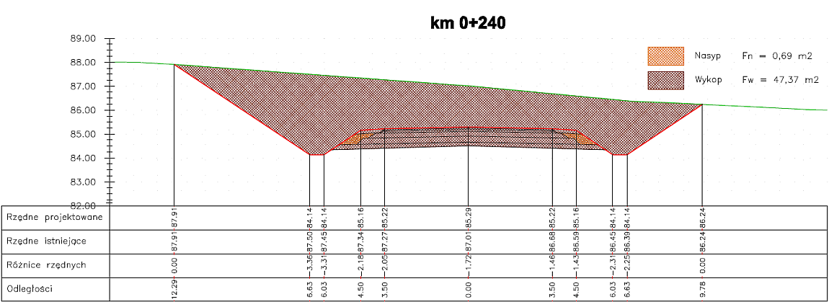
Exemple

Slide 27
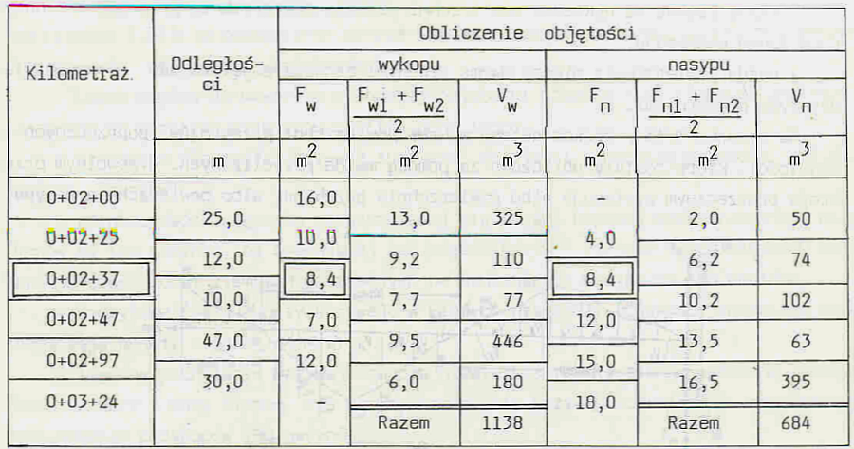
Calcul du volume des terrassements
Le tableau est le suivant :

